Slide 1
Redes de Computadores II

Slide 2
Revisão de Redes
Principais equipamentos
Outros conceitos importantes
Parâmetros de configuração básica de uma rede

Slide 3
Equipamentos de camada física

Slide 4
Modem
Nome vem de Modulador-DEModulador
Sinais analógicos são menos suscetíveis a interferência em longa distância em meios guiados
Logo a transmissão da operadora de Internet até os clientes finais é por meios analógicos
Ao chegar no destino o sinal é transformado (pelo Modem) em um sinal digital
No retorno o processo é invertido (digital para analógico)

Slide 5
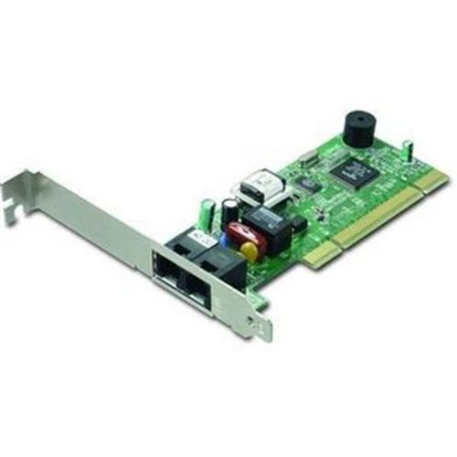
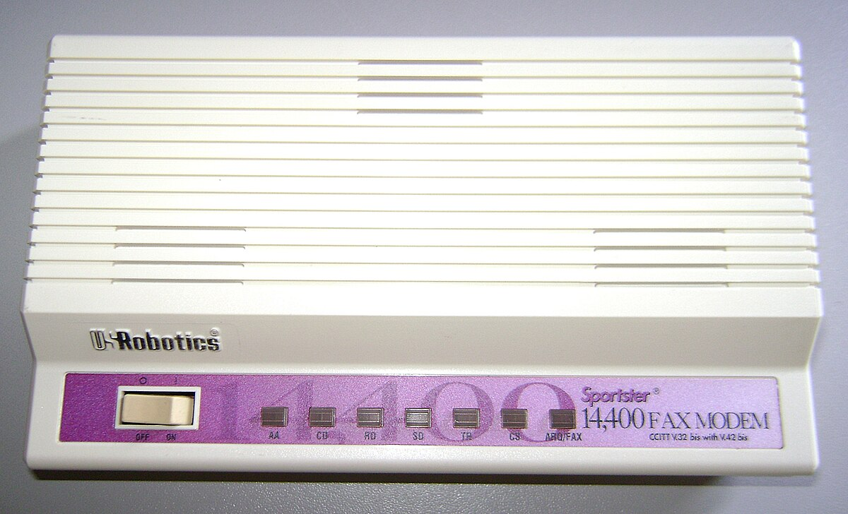
Modem
Primeiros modelos: conexão via cabo telefônico

Slide 6
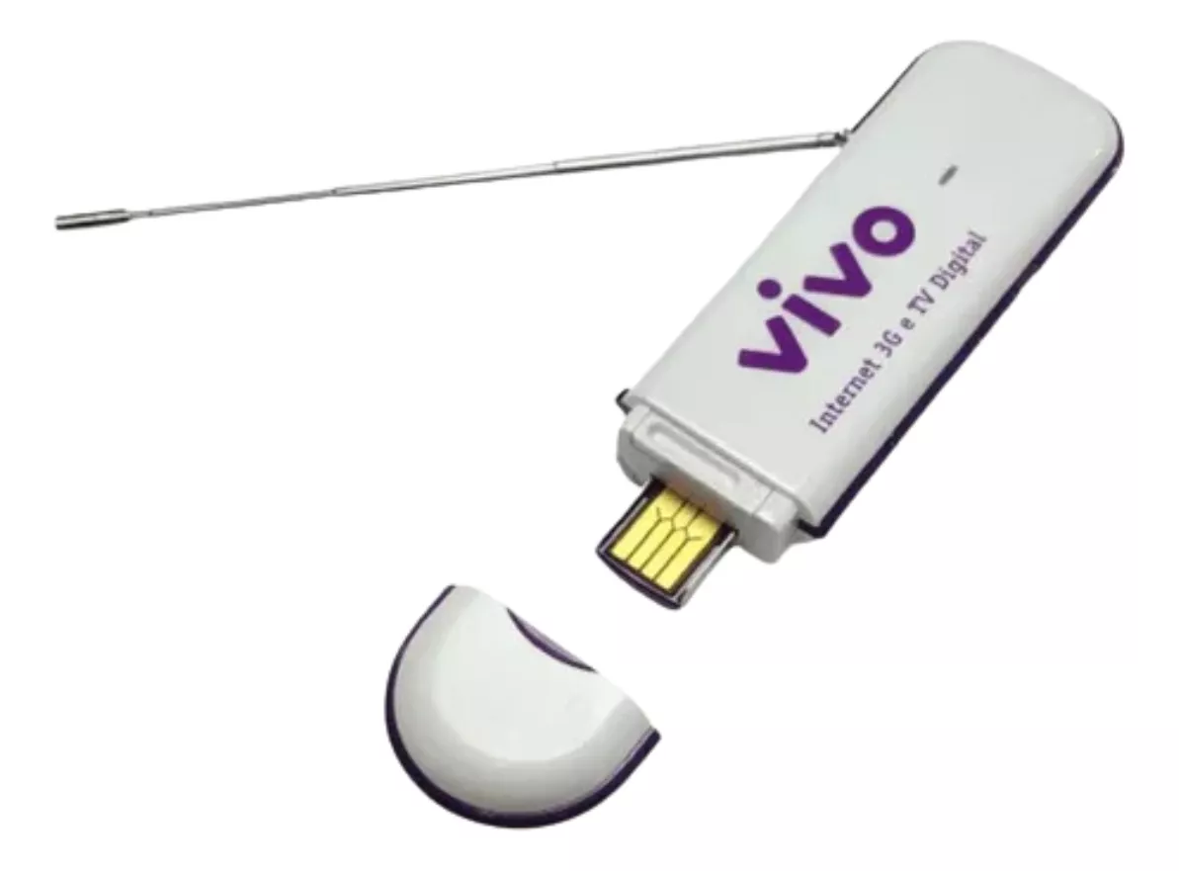
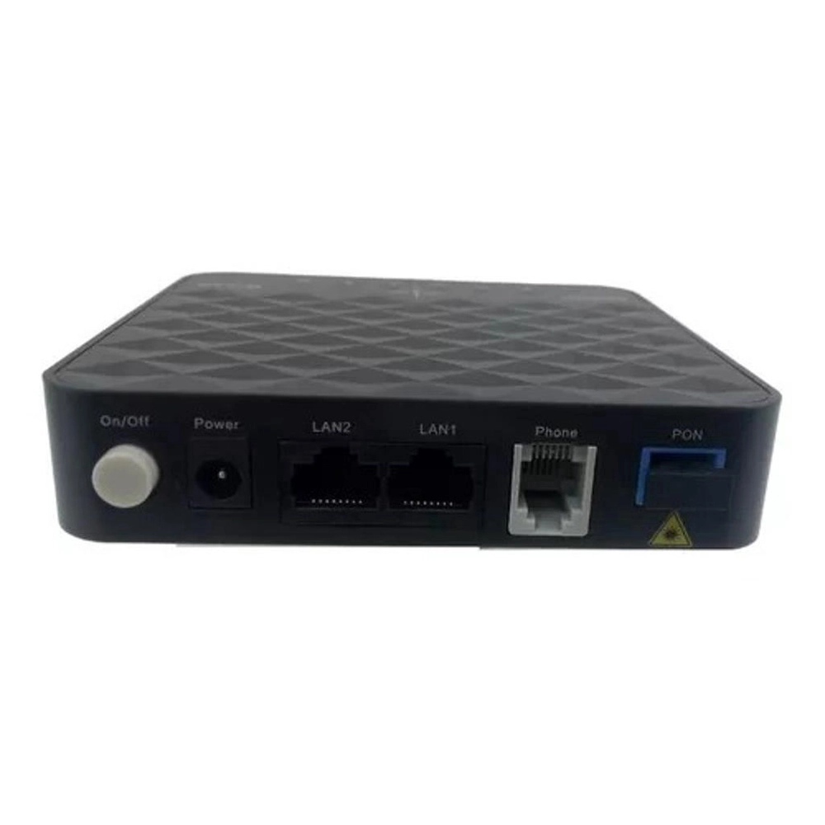
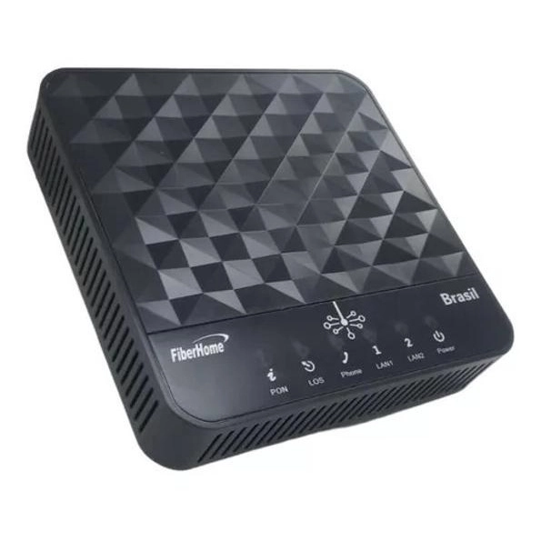
Modem
Modem 3G (sinal de telefonia celular)
Modem moderno

Slide 7
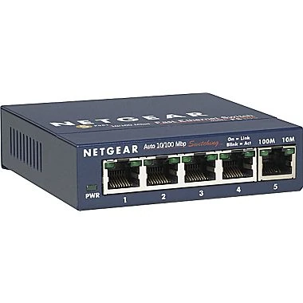
Hub
Hub: interliga vários equipamentos

Slide 8
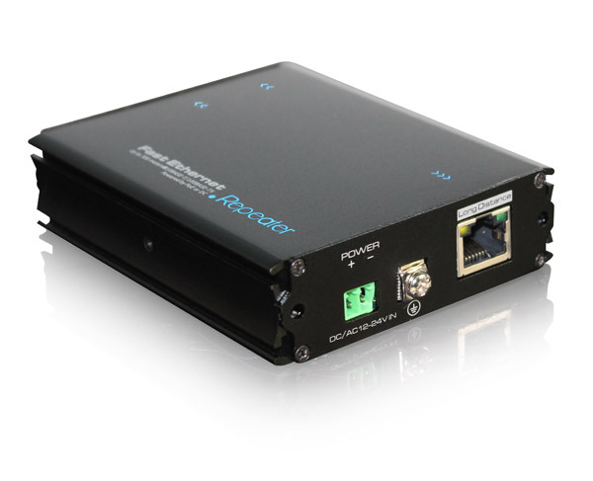
Equipamentos de camada física
Repetidor: amplifica um sinal que pode estar enfraquecido
Access Point (AP): provê conexão sem fio

Slide 9
Equipamentos de camada de enlace
Ponte (bridge): Interliga redes e filtra pelo endereço MAC
Switch (pode levar em consideração camada de rede também): Mesma funcionalidade de uma ponte porém com vários caminhos

Slide 10
Equipamentos de camadas de rede e mais altas
  Roteador: interliga redes diferentes
  Firewall: protege a rede de acessos indesejados
    Pode operar com base nos IPs e portas mas também pode operar com mais inteligência (baseado em padrões de ataque, por exemplo, quantidade de acessos)

Slide 11
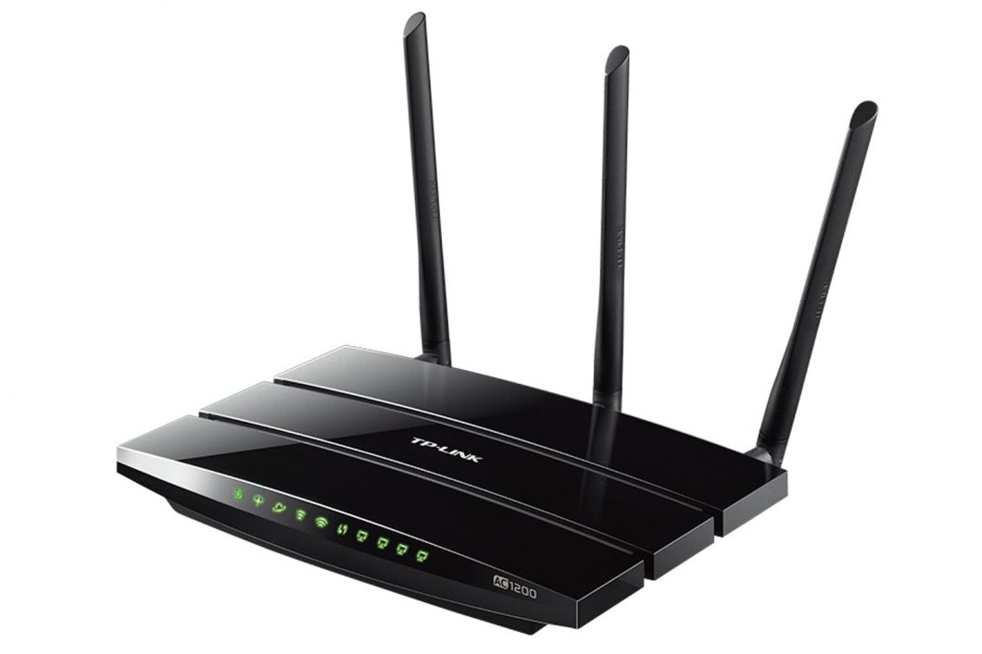
Em redes domésticas é muito comum o modem com roteador Wifi incluso

Slide 12
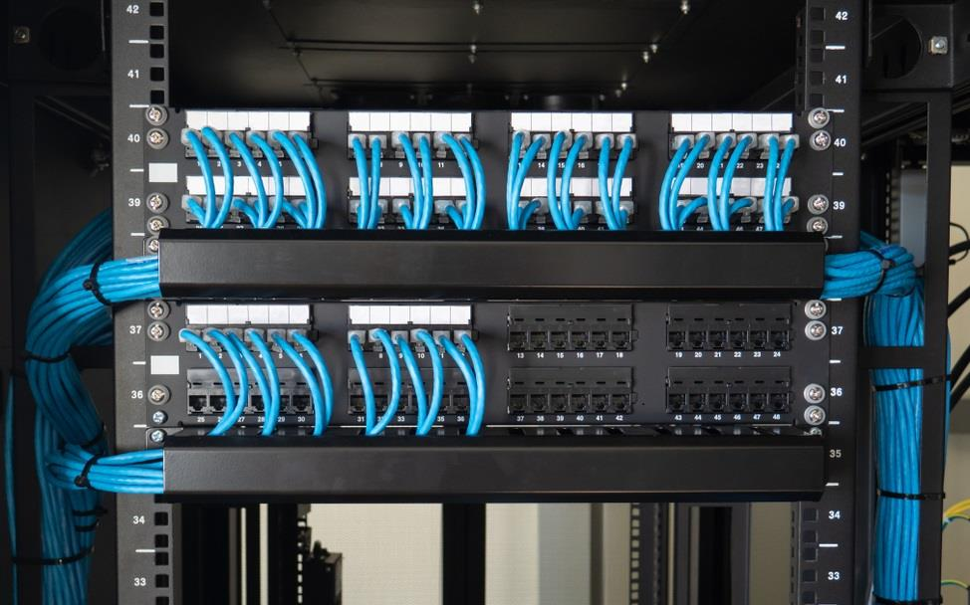
Outros conceitos importantes
Rack: Armário usado para organizar os equipamentos
Patch Panel: Espécie de “central de atalhos” que facilita a manipulação de cabos de rede

Slide 13
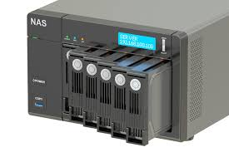
Outros conceitos importantes
NAS (Network Attached Storage) Storage ou simplesmente Storage: hardware dedicado a prover grande quantidade de armazenamento – Espécie de agrupamento de discos

Slide 14
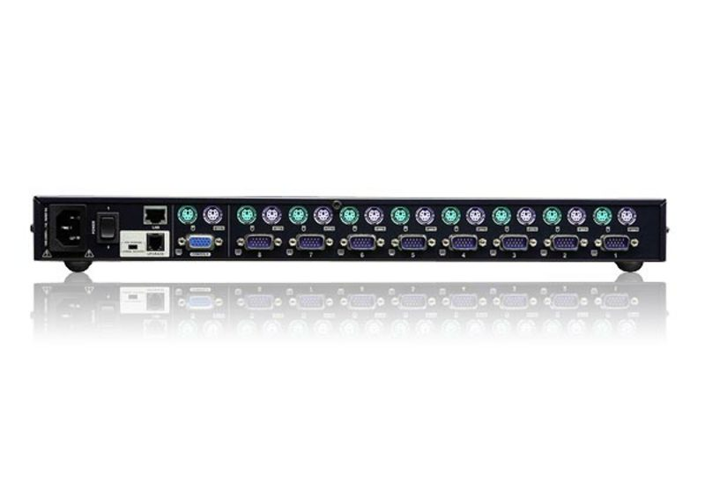
Outros conceitos importantes
Proxy: aplicação que pode fazer filtragem com base em palavras chave, endereços
KVM (Keyboard Video Mouse) Switch: permite acessar múltiplos computadores com o mesmo trio teclado/monitor/mouse

Slide 15
Hardware x Software: os elementos de rede de mais alto nível (roteador, firewall, proxy, VPN, etc), podem ser implementados com hardware ou software
  Vantagem do uso de hardware: geralmente é mais rápido; vendido como um produto “pronto”; pode ter mais de uma funcionalidade
  Vantagem de uso de software: geralmente mais barato (muitos são open-source); pode ser “transformado” em outra coisa

Slide 16
Referências
“Redes de Computadores II”, Marcos Prado Amaral. Último acesso em 12/03/24.
Disponível em: https://proedu.rnp.br/handle/123456789/624
Modem https://tecnoblog.net/responde/qual-a-diferenca-entre-modem-e-roteador/
Patch Panel https://nextcable.com.br/descubra-os-beneficios-do-patch-panel-para-a-sua-rede/
NAS https://www.ionos.com/digitalguide/server/know-how/what-is-a-network-attached-storage-nas/
Comutador KVM https://www.aten.com/la/pt/products/kvm/comutadores-kvm-de-bastidor/kh98/

Slide 17
Imagens
Modem externo https://pt.wikipedia.org/wiki/Modem
Placa modem https://www.megatons.com.br/item/Placa-Fax-Modem-Agere-56-kbs-V92.html
Modem 3G https://www.mercadolivre.com.br/modem-3g-zte-mf645-com-tv-digital-internet-alta-velocidade/p/MLB22989301
Modem moderno https://www.americanas.com.br/produto/7462357839/modem-an5506-02-b-onu-gpon-fiberhome-brasil
Ethernet Hub https://hitm.fandom.com/wiki/Hub,_Network
Repetidor https://www.indiamart.com/proddetail/fast-ethernet-repeater-7323023891.html

